Slide 1
“Ett datorprogram sägs lära sig från erfarenhet E med avseende på någon klass av uppgifter U och ett prestationsmått P, om prestationen på uppgift U, som mäts av P, förbättras med erfarenhet E.”
Learning is any process by which a system improves performance from experience
Herbert Simon

Slide 2
Uppgiften, U
Klassificering
Regression
Transkription
Syntes / sampling
Anomalidetektion

Slide 3
Prestationsmått, P
Noggrannhet (accuracy)
Medelkvadratfel (MSE)

Slide 4
Erfarenhet, E
Data

Slide 5
Typer av maskininlärning
Övervakad (supervised)
Oövervakad (unsupervised)
Förstärkt inlärning (reinforcement learning)

Slide 6
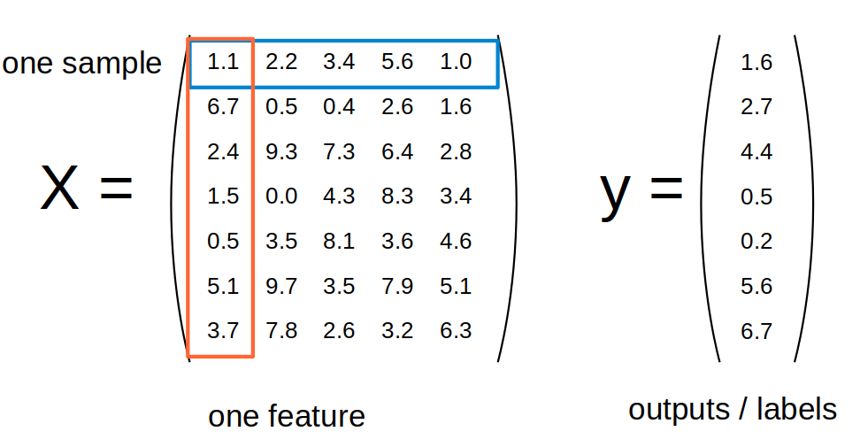
Representation av data (övervakad)

Slide 7
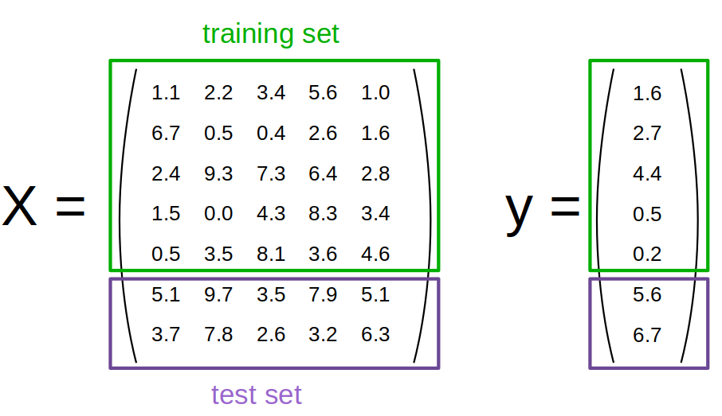
Träningsdata och testdata -> generalisering

Slide 8
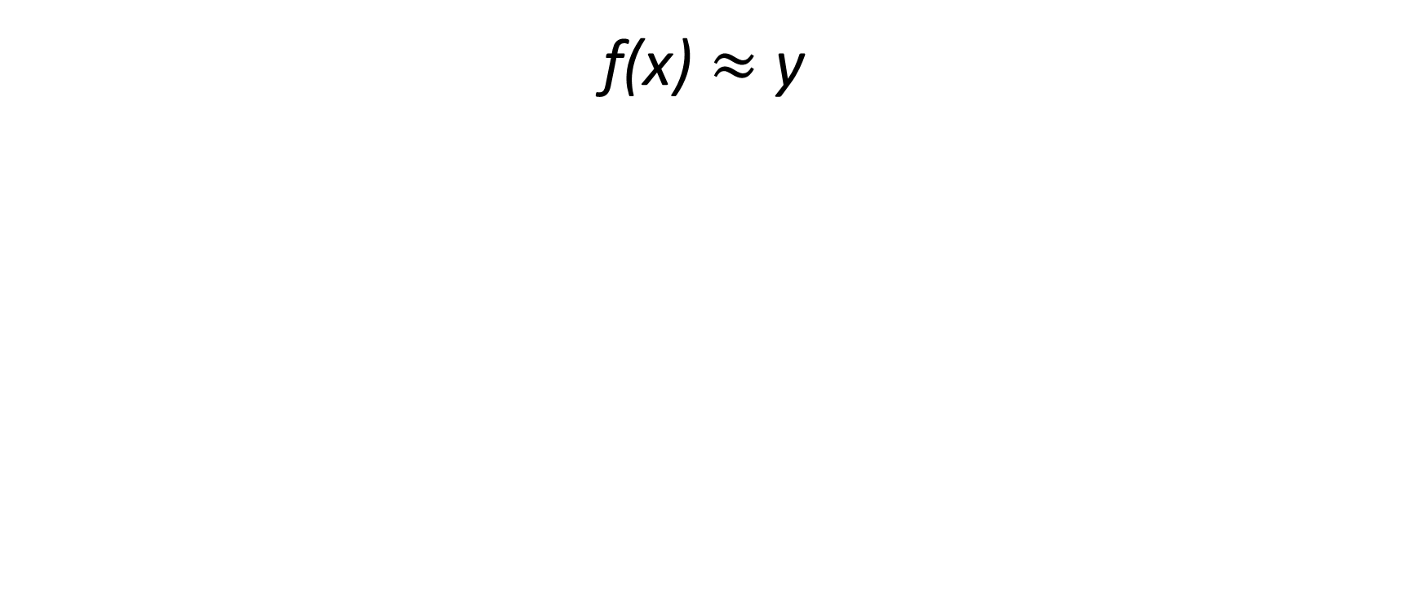
Hitta funktioner
f(x) $≈$ y

Slide 9
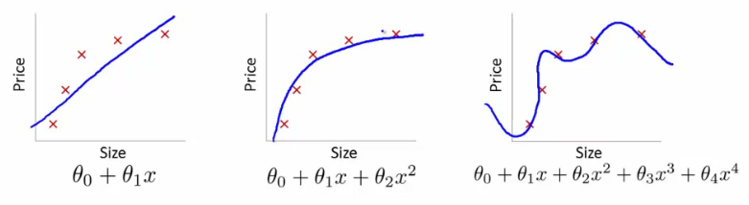
Underfit
”Just right”
Overfit

Slide 10
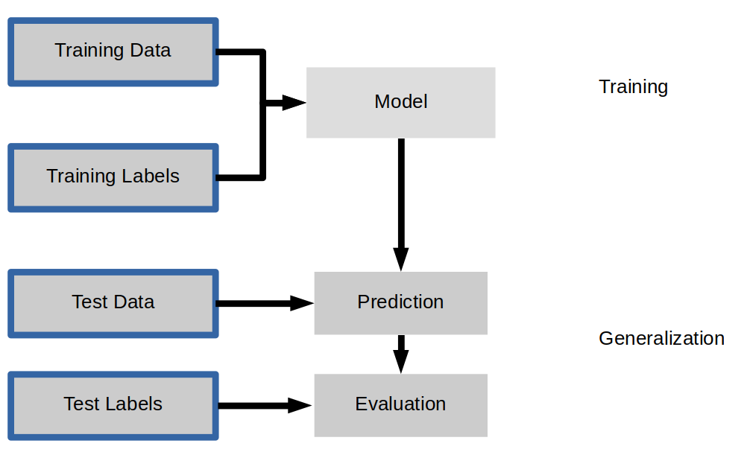
Övervakad inlärning - arbetsflöde

Slide 11
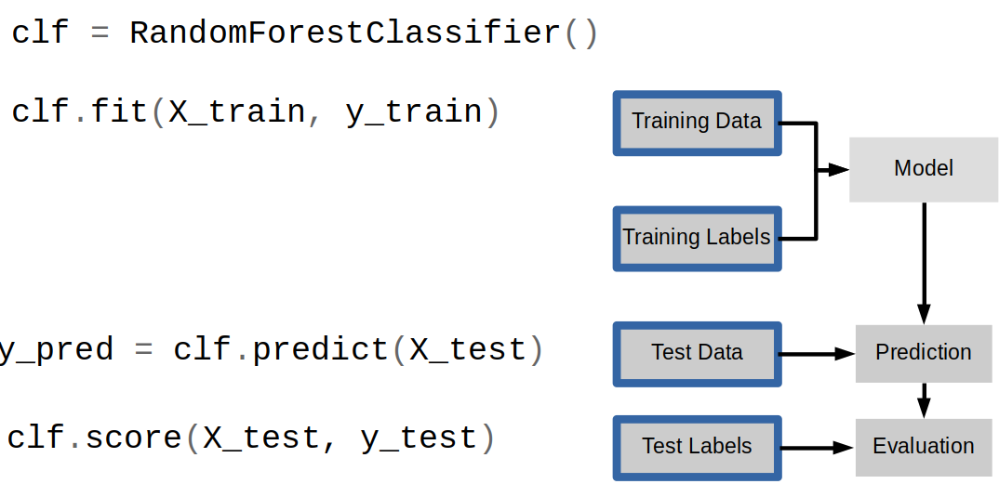
Övervakad inlärning - arbetsflöde

Slide 12
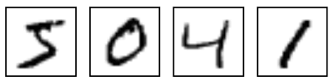
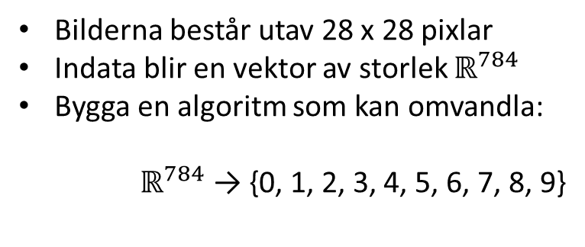
Känna igen handskrivna siffror
Bilderna består utav 28 x 28 pixlar
Indata blir en vektor av storlek $ℝ^{784}$
Bygga en algoritm som kan omvandla:
$ℝ^{784}$ → {0, 1, 2, 3, 4, 5, 6, 7, 8, 9}
Notes:
-Tidigt kommersiellt exempel, posten USA postkoder
-Hur formulerar vi ett sådant problem?
-Viktigt med representationen av vår data.
-Vill ha numeriska värden
-ge fler exempel: satellitbild, givet ett mail (spam)

Slide 13
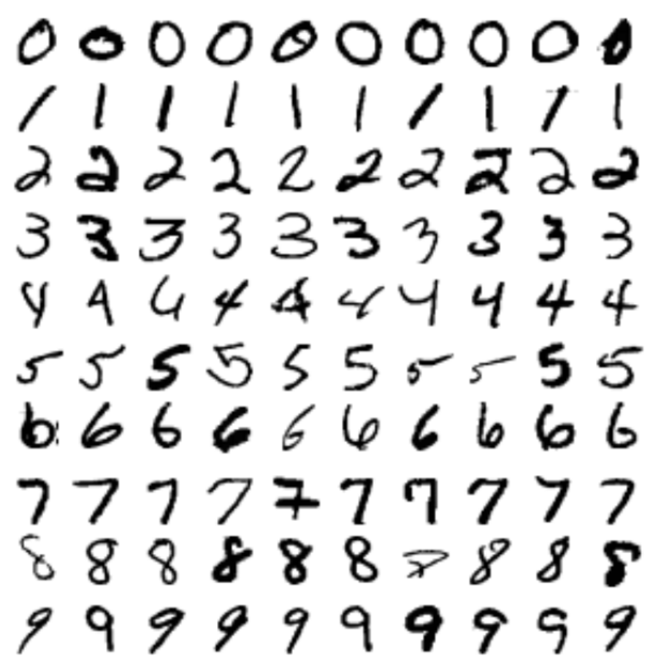
Känna igen handskrivna siffror
Samla ihop data
Tränar algoritmen (övervakad inlärning)
Lär sig hitta mönster
Klassificerar nu okänd data
Notes:
Stegen, Övervakad inlärning
Generalisering viktigt koncept
vi kan överträna en modell, så den bara lär sig träningsdatan men inte blir bra på osedd data
En annan benämning som ibland används inom ML: mönsterigenkänning
Efter träningen har vi då förhoppningsvis byggt en modell som hittar en uppskattning av vår funktion (förra sliden)
Vi formulerar detta som ett övervakat inlärningsproblem, det finns ett antal olika kategorier av algoritmer, detta är den vanligaste. Övervakad innebär att vår träningsdata består utav exempel som är försedda med en etikett.
Det viktigaste konceptet när det gäller maskininlärning är generalisering.
En äldre benämning av ML, som egentligen kanske är mer beskrivande, är mönsterigenkänning. Vill alltså hitta dom generella underliggande mönster som kännetecknar en siffra.

Slide 14
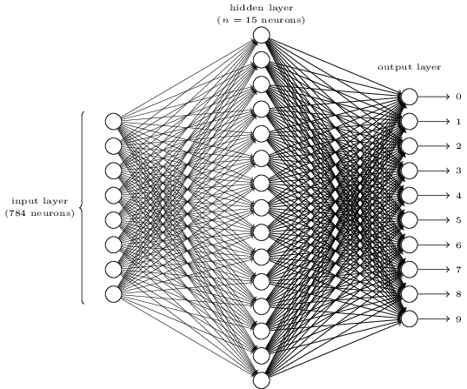
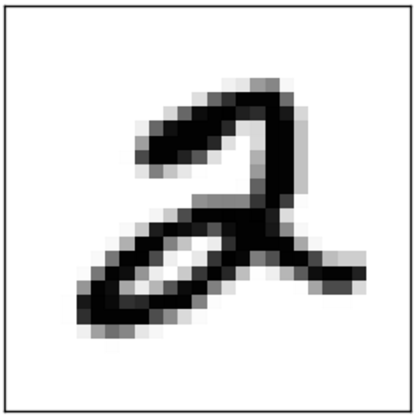
Hur fungerar maskininlärning?
Notes:
Hur kan en algoritm lära sig? Vad är det den lär sig?
Neurala nätverk, löst inspirerat
SNABB beskrivning av Jason Mayes hjärnan (100 miljarder)
Neuralt nätverk, lär oss vikterna,
TRÄNING: stoppar in en bild: får ett svar: var det rätt?
Vid en viss inställning, nätverket reagera på ett specifikt sätt då bilden 2 matas in, då aktiveras i slutänden den nod som står för tvåan.
Deep learning (antalet lager), anledning varför AI är hett idag, för många typer av problem ger DL state of the art resultat
Detta är ett exempel på en tekink inom ML som kallas DL, och som är löst inspirerad av hur en hjärna fungerar. Denna teknik är en stor anledning till varför AI är så hett idag. För problem som t.ex bildigenomkänning så är DL det gör ger state of the art resultat. SNABB beskrivning av Jason Mayes beskrivning av hjärnan…
Vi har dom här noderna, som vi kan likna vid neuroner, som har kopplingar tilI andra noder (synapser). Varje koppling är försedd med en parameter eller vikt som går att ändra. Under träning så skickar bilen in
Kan säga att det är en optimering av dessa vikter som sker under träningsfasen.
Så vid en viss inställning av dessa vikter, kommer det här systemet att reagera och aktiveras när en tvåa matas in

Slide 15
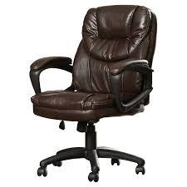
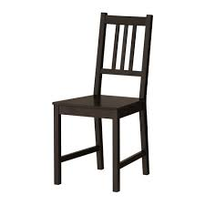
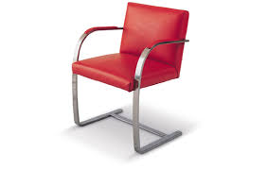
Hur fungerar maskininlärning?
Notes:
Bygga ett program som kan känna igen stolar
Kan vi skriva ner regler… E-handel...
Ansiktsigenkänning...
Grundtanken: enklare att samla ihop data från ett problemområde och använda lärande algoritmer
Kan vi skriva ner regler som definierar hur en stol ser ut? Och hur skulle vi representera dessa i kod så ett program kan känna igen en bild med en stol. Det här är ju ett problem som t.ex är stort inom e-handel där dom vill kunna kategorisera bilder i olika produktkategorier.
Samma sam för t.ex ansiktsigenkänning, det är lätt för oss att känna igen ansikten hos familjemedlemmar men även den bästa programmeraren kommer kan inte utveckla ett sådant program utan att använda sig utav lärande algoritmer.
Grundtanken: samla ihop en stor mängd data, stoppar in detta i vår algoritm som lär sig hitta mönster, när denna träning är över

Slide 16
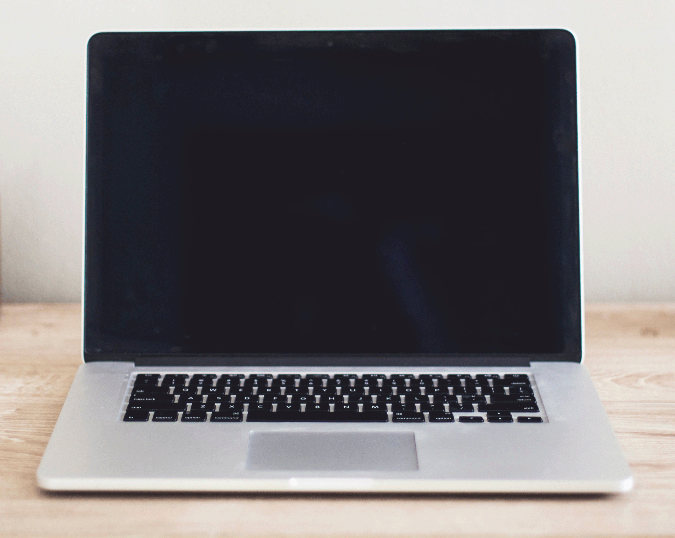
Hur fungerar maskininlärning?
Traditionell programmering
Data
Output
Program
Maskininlärning
Data
Program (modell)
Output

